Slide 1
Java EE项目开发教程
第6章 Spring MVC基础

Slide 2
本章目标
理解Spring MVC的工作机制
熟悉Web请求/响应的流程
了解控制器的地位

Slide 3
本章内容
6.1 Spring MVC概述
6.2 Spring MVC工作机制
6.3 控制器
6.4 转发请求和重定向

Slide 4
6.1 Spring MVC概述
MVC模型的由来
Servlet阶段
Servlet被赋予了过多的使命，承载了流程控制、视图显示、业务流程及数据访问等功能的实现，使得Servlet内部出现多种逻辑代码混杂，结构混乱，可维护性、可重用性差。
JSP阶段
JSP的产生并未有效解决Web系统中视图显示、流程控制、业务流程及数据访问的耦合性问题，反而有重蹈Servlet覆辙的发展势头。
MVC阶段
Model1给出了JSP和业务逻辑（JavaBean）分离的策略，Model2则进一步明确了Servlet、JSP和JavaBean的职责，已经初具了MVC的雏形

Slide 5
6.1 Spring MVC概述
Spring MVC简介
Spring MVC是Spring框架的Web模块，是MVC模式的最佳实践。Spring MVC主要功能涉及Web请求的获取和转发、数据的接收与校验、视图的解析与渲染等，同时还与模型层交互，完成数据处理及数据库的访问。Spring MVC离不开Web容器的支持，需要通过Web容器与客户端（浏览器）交互，即从Web容器获取请求及数据，再将渲染的视图交互Web容器。

Slide 6
6.1 Spring MVC概述
Spring MVC简介

Slide 7
6.2 Spring MVC工作机制
Spring MVC的常见组件
前端控制器
前端控制器（DispatcherServlet）是一个典型的Servlet，它是Spring MVC框架进驻Web容器，并能够处理Web请求的基础。
处理器映射器
在Spring MVC框架中，一个Web请求通常对应唯一的处理器，当然，存在请求被转发的情况时，Web请求可依次被多个处理器处理。

Slide 8
6.2 Spring MVC工作机制
Spring MVC的常见组件
处理器适配器
通过处理器映射器，前端控制器获得一个响应请求的处理器。处理器适配器的作用是完成处理器的调用。
视图解析器
视图解析器的作用是根据逻辑视图，向前端控制器返回一个对应的物理视图。

Slide 9
6.2 Spring MVC工作机制
Web请求的处理流程

Slide 10
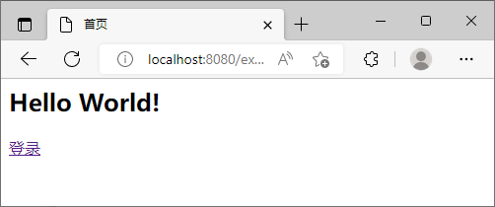
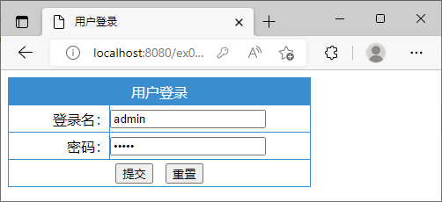
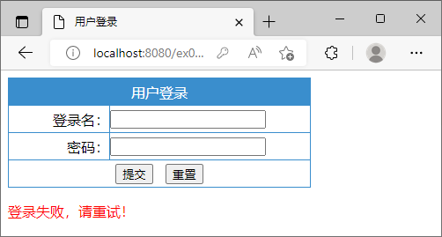
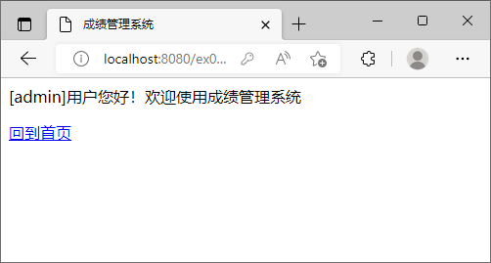
6.3 控制器
引例
引例的目的：展示Web应用的基本结构。

Slide 11
6.3 控制器
前端控制器配置
<servlet>
<servlet-name>DispatcherServlet</servlet-name>
<servlet-class>org.springframework.web.servlet.DispatcherServlet</servlet-class>
<init-param>
<param-name>contextConfigLocation</param-name>
<param-value>classpath:config/spring-mvc.xml</param-value>
</init-param>
<load-on-startup>1</load-on-startup>
</servlet>
<servlet-mapping>
<servlet-name>DispatcherServlet</servlet-name>
<url-pattern>/</url-pattern>
</servlet-mapping>

Slide 12
6.3 控制器
处理静态资源映射
<mvc:resources mapping="/*.html" location="/"/>
<mvc:resources mapping="/img/**" location="/img/"/>
<mvc:resources mapping="/js/**" location="/js/"/>
<mvc:resources mapping="/css/**" location="/css/"/>
<!--<mvc:default-servlet-handler/>-->

Slide 13
6.3 控制器
后端控制器
1、@Controller注解
2、@RequestMapping注解
@RequestMapping注解的作用是将Web请求与处理器关联在一起，使得处理器映射器可以根据Web请求URL，匹配哪个处理器负责处理。
3、组合注解
（1）@GetMapping （2）@PostMapping
（3）@PutMapping （4）@DeleteMapping
（5）@PatchMapping
表6.1 @RequestMapping注解的常见属性

Slide 14
6.3 控制器
后端控制器
4、从视图到处理器
解决从Web请求URL到处理器的映射问题。
视图位置 | Web请求URL | 请求方式 | 控制器中的映射路径 | 处理器
code 6.6中第6行 | user/to_login | GET | /user/to_login | toLogin()
code6.7中第7行 | login | POST | /user/login | login()
code 6.7中第34行 | ${pageContext.request.contextPath}/user/to_index | GET | /user/to_index | toIndex()

Slide 15
6.3 控制器
后端控制器
5、初识数据绑定
请求域中的数据是以“key-value”格式存放的。
处理器适配器在调用执行处理器前，会先获得处理器方法的形参列表，再以形参名从请求域中提取数据，填充对应的实参列表。

Slide 16
6.3 控制器
后端控制器
6、处理器的职责
处理器通过调用业务层或实体层接口，实现数据的处理和存取。处理数据结果如果需要在视图中显示，或转发给下一个处理器，则可在处理器执行结束前，将数据放入请求域（如Model）或会话域（Session）。处理器执行结束后，通常会返回一个值，这个值可以是String类型数据（如逻辑视图、物理视图、新的请求及重定向目标等）或对象数据（如JSON），甚至可以是void类型。

Slide 17
6.3 控制器
后端控制器
7、解析逻辑视图
当处理器返回一个逻辑视图时（如code 6.5中的第8行和第20行），前端控制器将启用视图解析器（如code 6.3中第10~13行的配置信息），将逻辑视图解析为物理视图。具体解析思路是，在逻辑视图的前面加上视图解析器的prefix属性值（如“/WEB-INF/pages/”），在逻辑视图的后面加上suffix属性值（如“.jsp”），如逻辑视图“user/login”被解析后的物理视图为“/WEB-INF/pages/user/login.jsp”。如果项目中，没有配置视图解析器，则处理器需要返回物理视图，否则前端控制器是无法找到视图文件的。

Slide 18
6.3 控制器
后端控制器
8、视图渲染
视图渲染是Web响应前的最后一步，需要将处理器返回的数据填充到视图中，构成一个包含响应数据的静态视图，再由Web服务器发送给浏览器显示。
表达式语言（Expression Language，简称为EL）是一种简化的数据访问方式。使用EL可以方便地访问Web容器中的请求域、会话域及Servlet上下文中的数据，从而避免在JSP页面中使用Java代码。
EL的语法格式为${expression}，其中，expression的形式多种多样，可以是常量、算术表达式、关系表达式和内置对象等。

Slide 19
示例 | 说明
${1.5*2.0+12} | 算术表达式，值为15.0。
${(3>2?3:5} | 条件表达式，值为3。
${param.userName} | param为内置对象，含义是获取请求参数userName的值，也可以写成“${param["userName"]}”。
${header.host} | header为内置对象，含义是获取请求头中host的值，也可以写成“${header["host"]}”。
${pageScope.email} | 获取内置对象pageScope中的email值，也可以写成“${pageScope["email"]}”。
${requestScope.userName} | 获取内置对象requestScope中的userName值，也可以写成“${requestScope["userName"]}”。
${sessionScope.loginName} | 获取内置对象sessionScope中的loginName值，也可以写成“${sessionScope["loginName"]}”。
${applicationScope.onlineCount} | 获取内置对象applicaitonScope中的onlineCount值，也可以写成“${applicationScope["onlineCount"]}”。
${userName} | 获取内置对象中的userName值，依次从pageScope、requestScope、sessionScope及applicationScope等内置对象中查找。
${user.age} | 获取内置对象中user对象的age属性。
${pageContext} | 获取当前页面的pageContext内置对象。
${pageContext.request.contextPath} | 获取请求的上下文路径，即Web应用的根路径。
此外，在jstl的支持下，EL还可以访问列表或数组中的元素。

Slide 20
6.4 转发请求和重定向
转发请求
1、转发请求到视图
需要区分转发到逻辑视图还是物理视图，若是逻辑视图，需要经过视图解析器解析。若要转发逻辑视图，只需返回字符串即可。若要转发物理视图，则返回的字符串需要以“forward:”开头，如“forward:/user/register.jsp”。
2、转发请求到处理器
Web请求经过当前处理器的处理后，若还需进一步处理，可再次转发到其他处理器。将Web请求转发到其他处理时，需要在返回的字符串前加上“forward:”。

Slide 21
6.4 转发请求和重定向
重定向
重定向虽然也可以跳转到视图和处理器，却是发起一个新的Web请求，因此，与转发操作是有区别的。其一，重定向的视图不会被视图解析器解析，因此必须是物理视图；其二，重定向后，原请求域的数据在新请求中不可见；其三，重定向的目标视图不能位于Web容器的保护目录（即WEB-INF）中。

Slide 22
6.4 转发请求和重定向
重定向
1、重定向到视图
重定向到物理视图，处理器返回的字符串需以“redirect:”开头，其中，斜杠“/”表示从应用的根路径开始查找视图文件。如果省略斜杠“/”，则从当前视图所在路径开始查找。
2、重定向到处理器
可以重定向到当前控制器的处理器，也可以重定向到其他控制器的处理器。若是重定向到当前控制器中的处理器，则需要考虑相对路径问题。若是重定向到其他控制器的处理器，则需要提供处理器完整的映射路径。

Slide 23
6.4 转发请求和重定向
示例语句 | 描述
return "user/login"; | 转发到逻辑视图，需要被视图解析器解析。
return "forward:login" | 转发到当前控制器的处理器，转发路径中不含公共路径。
return "forward:/user/login" | 转发到任意控制器的处理器，不受当前控制器的公共路径影响。
return "forward:/user/login.jsp" | 转发到站点根路径下的某个视图。
return "redirect:login" | 重定向到当前控制器的其他处理器，重定向路径中不含公共路径。
return "redirect:/user/login" | 重定向到任意控制器的处理器，不受当前控制器的公共路径影响。
return "redirect:/user/login.jsp" | 重定向到站点根路径下的某个视图。

Slide 24
本章小结
1. 掌握Spring MVC的处理流程对开发人员来说无疑是至关重要的，本章在了解Spring MVC基本概念的基础上，详细介绍了Spring MVC的核心组件及工作机制。
2. 控制器在Web应用中起到一个纽带作用，控制器可以将视图、业务层及实体层整合在一起，相互协作，使得Web应用构成一个有机的整体。
3. 通过一个简单的Web应用示例，介绍了前端控制器、控制器（即后端控制器）、处理器、注解使用、数据绑定、视图渲染、请求转发及重定向等重要的主题。
4. 本章是学习Spring MVC的基础，认真阅读和实践引例，能够更加有效地理解Spring MVC的工作机制

